Slide 1
<1>抽取式書架結構
缺點:1.笨重
2.書架長度受限
優點:1.隔板牢固
2.書籍分類功能佳

Slide 2
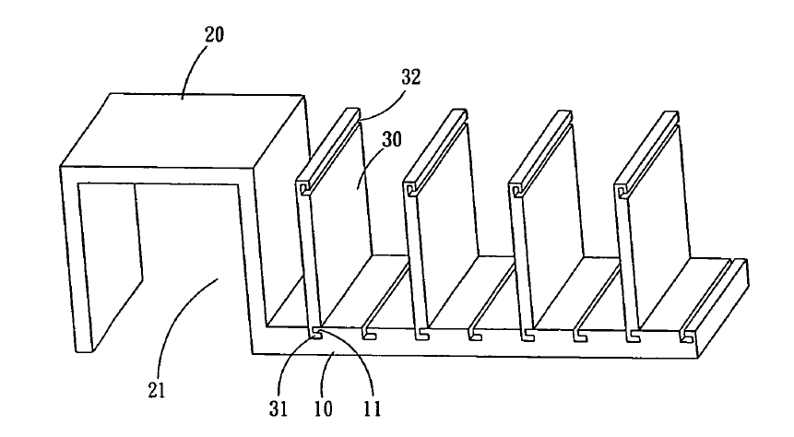

Slide 3
<2>防傾倒之可伸縮書架
優點:1.輕巧
2.書本方便集中
缺點:1.不牢固
2.側板可能脫落
3.書本不易分類
4.書架長度受限

Slide 4
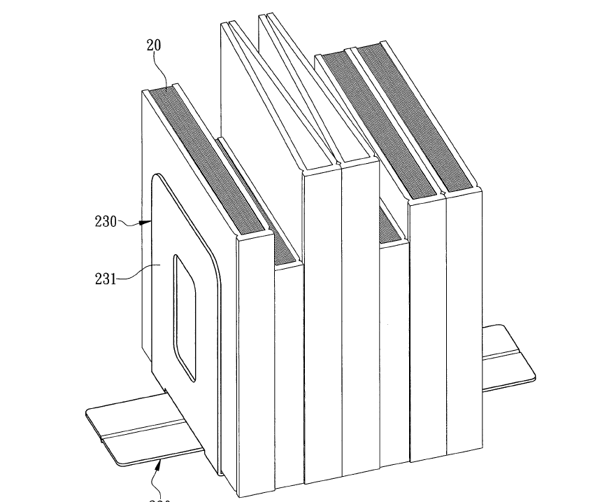
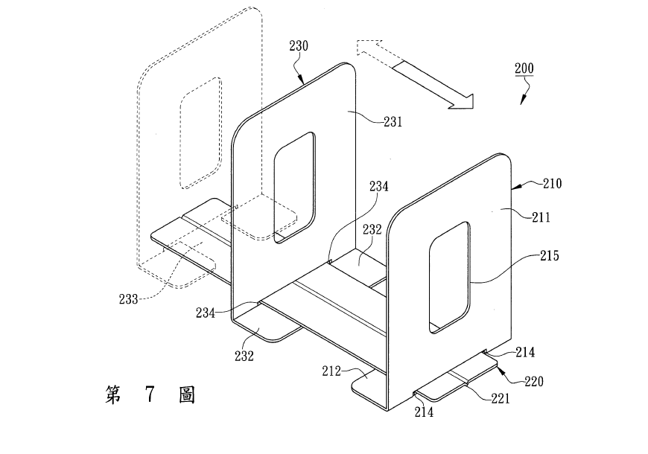

Slide 5
<3>方便調整與定位之書架構造
優點:1.可限制隔板間距
2.書本容易分類
缺點:1.因書的厚度不同，間隔可能有所間
距
2.書架長度受限

Slide 6
